Slide 1
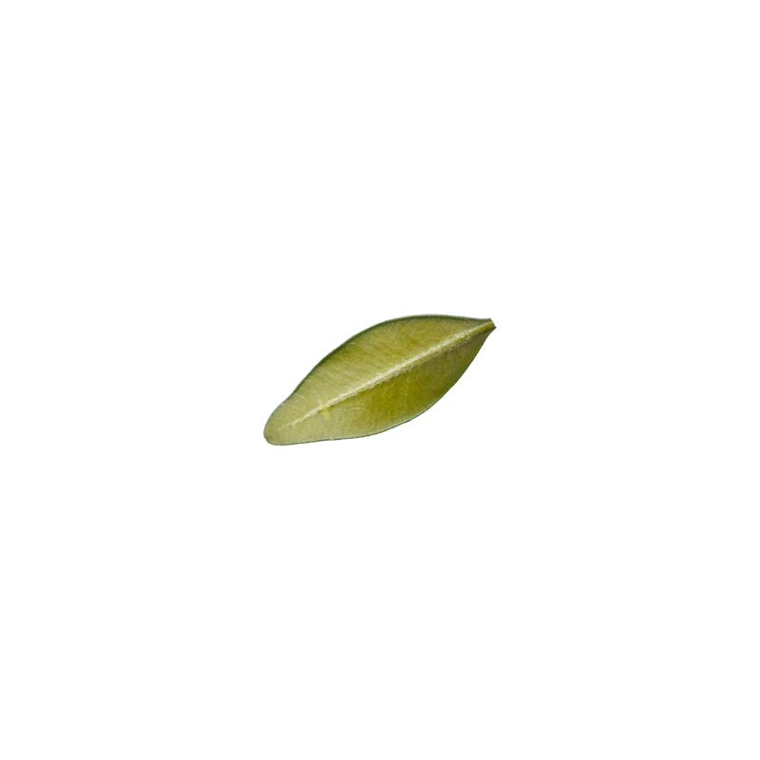
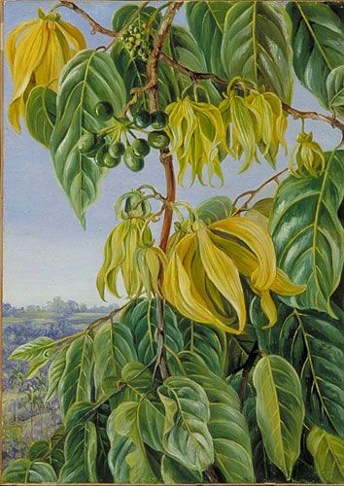
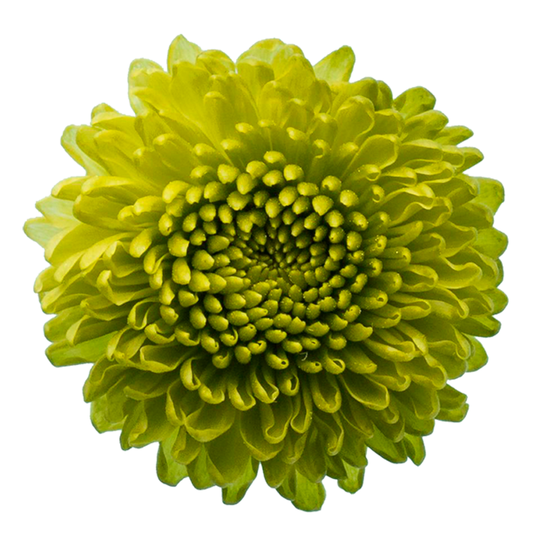

ĐỌC KẾT NỐI CHỦ ĐIỂM
CHIỀU XUÂN
(ANH THƠ)

Slide 2
KHỞI ĐỘNG
về t
?.Em hãy cho biết vài nét chính về tác giả Anh Thơ (nguồn gốc, phong cách sáng tác thơ...)
ác giả Anh Thơ (nguồn gốc, phong cách sáng tác thơ...)

Slide 3
-Anh Thơ tên khai sinh là Vương Kiều Ân, sinh ra tại thị trấn Ninh Giang, Hải Dương.
-Bà tìm đến thơ ca như 1 con đường giải thoát khỏi cuộc đời tù túng, buồ tẻ, và tự khẳng định giá trị của người phụ nữ trong XH đương thời.
-Bà có sở trường viết về cảnh sắc nông thôn Việt Nam, gợi không khí và nhịp sống nơi đồng quê miền Bắc ở nước ta.
-Bà là nữ sĩ tiêu biểu của nền thơ Việt Nam hiện đại.

Slide 4

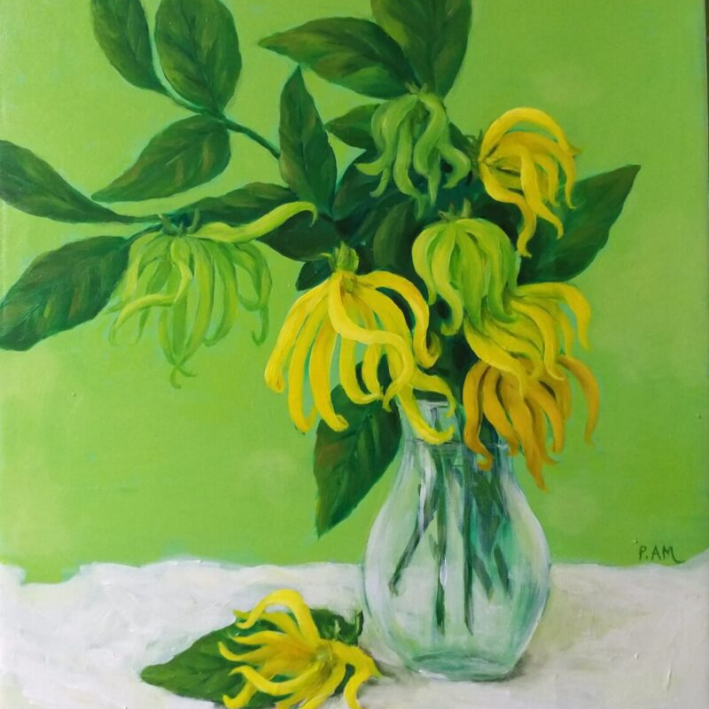
II. NỘI DUNG VĂN BẢN
1. Đọc văn bản (Tr10/sgk)
2. Lần lượt tham gia trả lời các câu hỏi trong SGK để tìm hiểu tác phẩm.

Slide 5
CÂU 1:Bức tranh “chiều xuân” qua ngòi bút của thi sĩ Anh Thơ hiện lên có gì đặc biệt? Hãy chỉ ra 1 số hình ành, chi tiết tiêu biểu làm nên nét riêng của bức tranh đồng quê ấy?
Bức tranh “chiều xuân” được gợi tả với những hình ảnh quen thuộc, đặc trưng của miền quê Bắc bộ như: 1 bến đò vắng khách với con đò, quán nhỏ,…..
Bức tranh “chiều xuân” đẹp, bình yên, tĩnh lặng nhưng gợi buồn: mưa đổ bụi chầm chậm theo từng khoảnh khắc thời gian, bến đò thưa khách mênh mông, trống trải, con đò nhỏ nghỉ ngơi ……..
Bức tranh chiều xuân tuy gợi buồn nhưng vận được điểm chút sắc màu sinh động của sự sống thanh bình: màu “biếc” của cỏ non trải dài tràn cả con đường đê, đàn sáo đen sà xuống mổ vu vơ làm rộn cả cành đồng chiều; những cánh bướm nhỏ với đủ màu sắc “rập rờn”, …
Bức tranh “chiều xuân” tĩnh lặng ấy dường như trở nên tươi tắn, rộn rã và tràn đầy sức sống hơn với sự xuất hiện của âm thanh của “lũ cò con chốc chốc vụt bay ra” và hình ảnh “1 cô nàng yếm thắm” đang mải mê “cúi cuốc cào cỏ ruộng sắp ra hoa”.
vẻ đẹp của cô thôn nữ bên cạnh vẻ đẹp của thiên nhiên khiến cho cảnh sắc bình thường thân quen trở nên đẹp độc đáo, lạ thường.

Slide 6
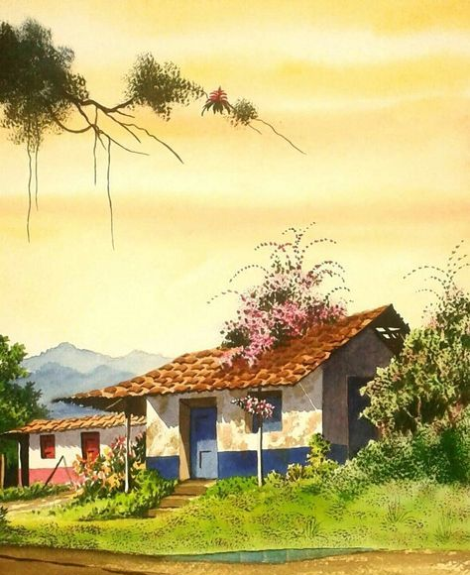
CÂU 2: Nhịp điệu của bài thơ có tác dụng gì trong việc thể hiện vẻ đẹp đặc trưng của bức tranh chiều xuân ở thôn quê?
-Vần: Vần chân (vắng-lặng, cỏ-gió, ra-hoa), vần thông (trôi-bời)
-> Hầu hết vần của bài thơ đều là những âm tiết mở hoặc nữa khép, vì vậy, tạo âm hưởng vang xa gợi liên tưởng về không gian mênh mông, rộng mở, trống trải, vắng lặng của buổi chiều xuân nơi bến đò, con đê làng và đồng ruộng thân quen.
- Nhịp: đây là thể thơ 7 chữ nên nhịp thơ chủ yếu được ngắt nhịp 4/3 đều đặn; nhịp của bài thơ được tạo nên từ nhịp độ hoạt động của muôn vật trong bức tranh ấy.
-> Trong khoảng không gian “chiều xuân” dưới cảm nhận của nhà thơ mọi vật dường như đều chuyển động khẽ, chầm chậm, lặng lờ, thậm chí đứng yên.
-> Nhịp thơ vì thế cũng thật chậm rãi, nhẹ nhàng, đều đặn. Chính nhịp thơ ấy đã góp phần gợi tả vẻ đẹp đặc trưng của buổi chiều xuân ở thôn quê (thanh bình, yên ả, tĩnh lặng, gợi buồn).

Slide 7
CÂU 3:Trong nhịp sống hối hả của cuộc sống hiện đại, bức tranh quê trong bài thơ đem đến cho bạn suy nghĩ gì?
Câu 3:
Cần sống chậm để lắng nghe từng biến chuyển của thiên nhiên , cố gắng huy động nhiều
nhiều giác quan để quan sát , cảm nhân từng
vẻ đẹp, khoảnh khắc tuyệt diệu của thiên
nhiên để tìm lại cho mình những khoảnh khắc thanh bình, yên ả trong cuộc sống.

Slide 8
LUYỆN TẬP-VẬN DỤNG
Những hình ảnh nào không được nhắc đến trong bài “Chiều Xuân”-Anh Thơ.
Một bến đò vắng khách với con đò,
Quán nhỏ, hoa xoan, con dê làng,
Cỏ non, đàn sáo đen, trâu bò , đồng lúa , lũ cò con…
Những ngôi nhà cao tầng, những hàng cột điện thẳng tấp…

Slide 9
LUYỆN TẬP-VẬN DỤNG
2. Bài thơ “Chiều xuân” thuộc thể thơ nào?
Tự do
Lục bát.
Thất ngôn
Tứ tuyệt.
3. Bài thơ “chiều xuân” gửi đến thông điệp cần sống chậm lại để cảm nhận cuộc sống là:
Đúng b.Sai
4. Hãy cảm nhận và vẽ 1 bức tranh trên giấy A4 về cảnh chiều xuân trong bài thơ “chiều xuân”.

